Slide 1

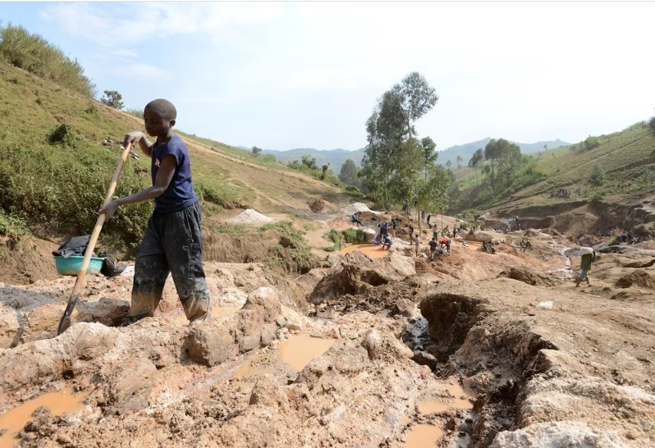
FICHE
TERRAIN
DU SANG DANS NOS CELLULAIRES
CRÉDIT :Getty Images/AFP/Junior D. Kannah
De 70 à 80 % du coltan de la planète provient de la République démocratique du Congo (RDC), en grande partie des provinces du Sud-Kivu et du Nord-Kivu. Ce métal a une très grande résistance à la corrosion. On l'utilise entre autres pour fabriquer des condensateurs, des composants que l'on retrouve dans nos téléphones mobiles.
« Le plus dur, explique Rujana, c’est quand on creuse. Ça prend beaucoup de force et d’énergie pour arriver jusqu’où il y a le sable en question, qui est mélangé avec le minerai. C’est ça le plus dur, mais il faut le faire. »
Les creuseurs comme Rujana creusent la paroi rocheuse, puis des trous dans lesquels ils cherchent le coltan. Ils tamisent la terre pour éliminer le sable et ne garder que le coltan.
« C’est vraiment pénible pour les petits enfants dans la carrière, dit Rujana, car à tout moment il peut y avoir un éboulement, la colline peut céder, ça peut tuer tout le monde. »
Quand des visiteurs arrivent près d’une carrière ou d’une mine, ils ne voient jamais d’enfants. On les cache, car faire travailler un enfant est illégal en RDC. Mais tout le monde admet qu’ils sont encore très présents.
Un minerai nécessaire à nos appareils électroniques est encore exploité au pic et à la pelle. Rien n’est mécanisé.
Au moins 40 000 enfants travaillent dans les mines en RDC. Les enfants sont plus souvent malades et victimes d’accidents, car ils sont plus faibles et plus petits. Parfois, seul un enfant peut entrer dans un trou de creusage.
« J’ai déjà vu des jeunes entrer dans un trou, raconte Claudine Dusabe, une mère de 8 enfants qui a longtemps travaillé dans une mine de coltan. Malheureusement, il y a eu un éboulement, ils sont morts. Peu de temps après, on est venu les sortir de la terre… »
Pour convaincre les jeunes et leurs parents de les sortir des mines, il faut avoir une solution de rechange à offrir. Mais l’école, qui n’est pas gratuite, est un luxe inabordable pour la majorité des creuseurs.
« Beaucoup d’enfants vont dans des carrières (mines) chercher comment trouver l’argent », explique Sylas Bazimazik Rugiriki, directeur d’une école primaire. Le nombre d’élèves à son école diminue au fur et à mesure que l’année avance. M. Rugiriki se dit complètement impuissant à les retenir. L’école, qui manque d’absolument tout, y compris de bancs et de murs, est aussi en train de glisser tranquillement dans le ravin voisin. Des habitants affamés viennent creuser le coltan jusque sous l’école, ce qui provoque des glissements de terrain. Deux classes se sont ainsi effondrées.
Source : https://ici.radio-canada.ca/info/2019/05/coltan-republique-democratique-congo-mines-enfants/

Slide 2
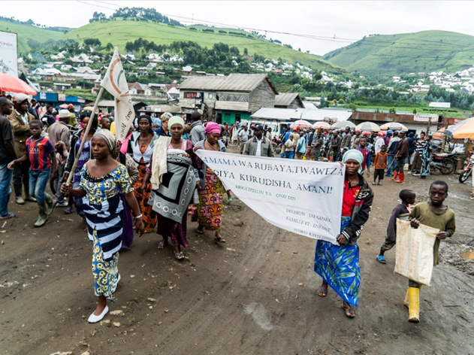
FICHE
MOBILISATION
CRÉDIT : Radio-Canada/Frédéric Lacelle
DES MÈRES LUTTENT POUR L’ACCÈS À L’ÉDUCATION
Militer pour l’avenir des enfants
Christine Musaidizi est présidente fondatrice de Children’s Voice en République démocratique du Congo (RDC). Cette organisation non gouvernementale (ONG) congolaise recueille des enfants de la rue, les scolarise et défend leurs droits. Elle se bat pour sortir les enfants des mines et les envoyer à l’école.
Christine Musaidizi et les femmes qui vivent près des mines de Coltan participent donc à une campagne de sensibilisation pour mettre fin au travail des enfants et des femmes enceintes dans les mines.
« Nous allons réhabiliter une école qui est vraiment complètement en délabrement, affirme Christine Musaidizi de Children’s Voice. Et nous allons construire un centre de formation des métiers pour ces jeunes qui quittent les mines et qui doivent apprendre un métier, plusieurs trouvent qu’ils sont trop vieux pour aller à l’école. »
Christine Musaidizi juge que la faiblesse de l’État est la grande coupable. « Le gouvernement n’impose pas de sanctions, dit-elle. Nous avons mis des pancartes à la mine qui disent que quelqu’un qui tue les enfants va aller en prison, son puits sera fermé, son minerai sera refusé; mais qui va le faire? Ce coltan sera vendu comme tous les autres. L’impunité favorise tout ça : si on ne punit pas ceux qui le font, ils vont continuer de le faire. Il faut absolument que l’État se lève, que l’exploitant qui utilise des enfants soit envoyé en prison et puni économiquement. »
Source : https://ici.radio-canada.ca/info/2019/05/coltan-republique-democratique-congo-mines-enfants/

Slide 3
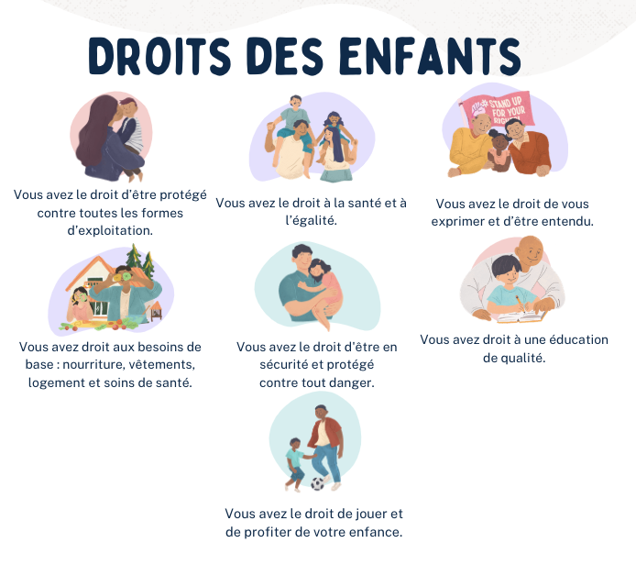
FICHE
JUSTICE ET DROITS DES ENFANTS
Selon l’Organisation des Nations Unies (ONU), tous les enfants de 0 à 18 ans ont des droits, peu importe qui ils sont ou d’où ils viennent. Depuis 1991, le Canada s’est engagé, en acceptant la Convention relative aux droits de l’enfant, à assurer leur protection. En voici quelques-uns :
Pourquoi, malgré les droits des enfants et les lois en place, y a-t-il encore autant d’enfants qui travaillent dans les mines ?
Selon Christine Musaidizi, militante congolaise pour les droits humains, le travail des enfants persiste parce que l’État, comme le gouvernement ou la justice, n’intervient pas suffisamment.
« Ils ont demandé de l’argent mais nous n’en avions pas…Ils ont saisi mon amie et l’ont poussée dans une citerne avec du gasoil. J’ai réussi à m’échapper et à me cacher mais j’ai vu ce qui s’est passé. J’ai pleuré, j’avais peur, je me suis échappée et cachée, alors j’ai vu ce qui s’est passé. »
Témoignage de Mathy, une enfant interrogée par Amnistie Internationale. https://www.amnesty.org/en/wp-content/uploads/sites/8/2021/05/AFR6231832016FRENCH.pdf

Slide 4
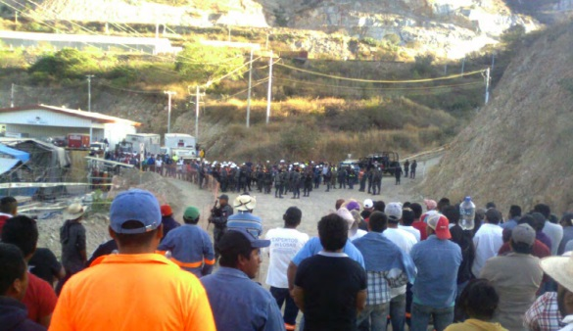
FICHE
TERRAIN
QUAND UN LIEU DE TRAVAIL DEVIENT UNE SCÈNE DE CRIME
CRÉDIT : Section 333 du Syndicat national des travailleurs des mines, du métal, de l’acier et des travailleurs connexes de la République du Mexique (« Los Mineros »)
Torex Gold Resources Inc. est une compagnie canadienne d’exploitation d’or inscrite à la Bourse de Toronto (TSX) et dont le siège social est établi à Toronto, en Ontario. La compagnie détient à 100% le projet Media Luna, situé dans l’État de Guerrero, au Mexique.
Fin 2017, environ 600 travailleurs de l’installation minière de Media Luna ont déclaré un arrêt de travail pour exiger leur droit d’être représentés par un syndicat indépendant de leur choix. Les travailleurs affirmaient que le syndicat de l’établissement, connu pour être non représentatif et pour son usage de tactiques d’intimidation, leur avait été imposé par l’employeur, à leur insu ou sans leur consentement préalable, et ne représentait pas leurs intérêts.
Les communautés voisines qui se sont jointes à la manifestation ont aussi fait valoir que la compagnie ne les dédommageait pas pour son utilisation de l’eau.
Une série d’événements violents s’en est suivi, mettant en danger les travailleurs et les membres de la communauté manifestant à l’extérieur de la mine.
En effet, quatre personnes, anciennement employées par la compagnie et associées à la lutte des travailleurs, ont été tuées.
1) En novembre 2017, deux frères qui avaient participé à l’arrêt de travail, Victor et Marcelino Sahuanitla Peña, ont été tués par balle. Torex Gold a affirmé que les meurtres n’avaient aucun lien entre eux et que les deux victimes n’étaient pas des employés de Torex.
2) En janvier 2028, le militant syndical Quintin Salgado a été tué. La semaine précédant sa mort, alors qu’il se rendait à une réunion avec des grévistes de la mine, il avait été battu et menacé pour qu’il cesse son travail en faveur d’une nouvelle représentation syndicale.
3) En mai 2020, un quatrième militant syndical, Óscar Ontiveros Martínez, aurait été assassiné par le crime organisé près de la mine Torex. L’homme de 29 ans avait été impliqué dans les événements de 2017 et était considéré comme une figure prometteuse du mouvement mexicain en faveur des droits du travail.
Les travailleurs ont finalement été dissuadés de continuer à manifester par crainte de représailles violentes. En 2018, la compagnie a repris ses activités avant toute résolution du conflit de travail et a finalement admis que les hommes assassinés étaient tous d’anciens employés de la mine et probablement ciblés en conséquence.
Source : https://cnca-rcrce.ca/wp-content/uploads/2023/02/cnca-case-study-2-torex-FR.pdf

Slide 5
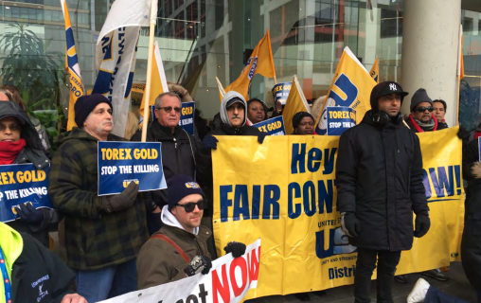
FICHE
MOBILISATION
CRÉDIT : https://cnca-rcrce.ca/
Les Métallos manifestent au congrès de l’Association canadienne
des prospecteurs et entrepreneurs à Toronto, Ontario, en soutien
aux travailleurs de Torex Gold. Le 16 mars 2018
DES SYNDICATS QUÉBÉCOIS EN SOLIDARITÉ AVEC DES SYNDICATS DU SUD
Au plus fort de l’arrêt de travail à la mine de Media Luna, des groupes internationaux de défense des droits du travail, y compris le Syndicat des Métallos et UNIFOR (deux des plus importants syndicats du secteur privé au Québec), ont tiré la sonnette d’alarme au sujet de la violence et de leur préoccupation pour la sécurité des travailleurs.
Des lettres ont été écrites au Bureau des affaires bilatérales et régionales du travail d’Emploi et Développement social Canada, au premier ministre et au ministre des Affaires étrangères, leur demandant d’intervenir auprès du gouvernement mexicain. Divers communiqués de presse ont été publiés et le cas a fait l’objet d’une certaine couverture médiatique.
Bien que le gouvernement du Canada ait communiqué avec Torex, le Canada n’a pas pu ou n’a pas voulu poser de gestes qui auraient mené à la protection du droit des travailleurs à la liberté d’association ou à enquêter pleinement sur les décès ou même à prévenir la violence qui perdure.
Source : https://cnca-rcrce.ca/wp-content/uploads/2023/02/cnca-case-study-2-torex-FR.pdf

Slide 6
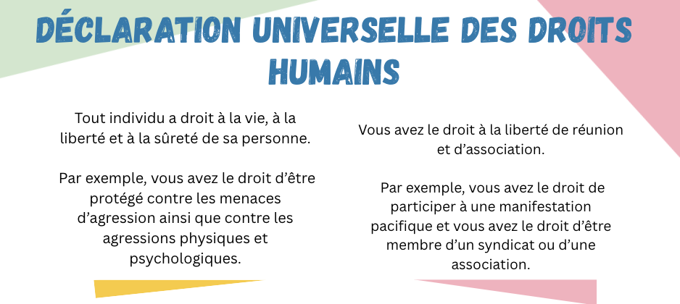
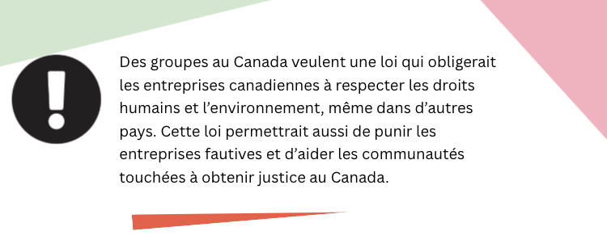
FICHE
JUSTICE ET DROITS
DES TRAVAILLEUSES ET DES TRAVAILLEURS
https://www.cdpdj.qc.ca/fr/vos-droits/qu-est-ce-que/libertes-et-droits-fondamentaux
En plus des droits humains, il existe aussi les normes internationales du travail, qui sont des règles établies par des organisations internationales pour protéger les personnes qui travaillent partout dans le monde. Elles sont importantes parce qu’elles rappellent que le travail n’est pas une marchandise. Le travail n’est pas un objet que l’on peut acheter ou vendre comme une pomme ou un téléviseur pour obtenir le plus grand profit possible. Travailler fait partie de la vie quotidienne et touche directement la dignité, le bien-être et l’épanouissement des personnes. C’est pourquoi le développement économique ne devrait pas seulement viser à faire de l’argent, mais aussi à créer des emplois et des conditions de travail justes, sécuritaires et respectueuses. En ce sens, l’économie doit servir à améliorer la vie des êtres humains, et les normes internationales du travail existent pour s’assurer que cet objectif soit respecté.
https://www.ilo.org/fr/normes-internationales-du-travail/les-benefices-des-normes-internationales-du-travail

Slide 7
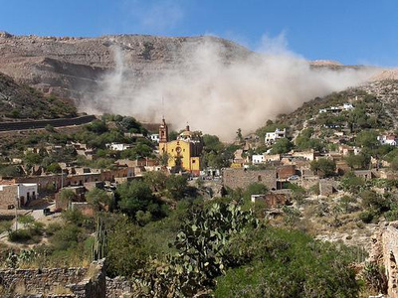
FICHE
TERRAIN
DES MINES DESTRUCTRICES : PAS DES CAS ISOLÉS
Source: montrealserai.com
Au Mexique, plusieurs mines appartenant à des compagnies canadiennes se sont installées dans des régions où les écosystèmes réagissent fortement aux activités industrielles. Par exemple, les cours d’eau y sont peu abondants et mettent du temps à se renouveler, et les sols se régénèrent lentement après avoir été perturbés.
Ces espaces sont essentiels, car ils fournissent l’eau et les ressources qui permettent de vivre, de cultiver, de transmettre des savoirs et de maintenir les pratiques culturelles de la communauté.
Les entreprises minières qui viennent s’y installer promettent croissance et emplois, mais en réalité, elles laissent surtout derrière elles des dégâts dans l’environnement : rivières contaminées, poussières toxiques, collines dynamitées, disparition d’animaux et transformation durable du paysage.
Deux cas situés au Mexique — Cerro de San Pedro et Cuzcatlán — montrent que ce problème n’est pas isolé. Mis côte à côte, ils révèlent un même phénomène : l’environnement est abîmé, voire détruit, pour extraire de l’or, de l’argent ou d’autres métaux qui finissent dans des objets utilisés ici même au Québec, mais aussi ailleurs dans le monde, comme les téléphones, les ordinateurs, les bijoux ou certaines pièces de voitures.
NEW GOLD ET FORTUNA SILVER, DEUX MINES CANADIENNES QUI ONT DES IMPACTS MAJEURS SUR L'ENVIRONNEMENT AU MEXIQUE
À Cerro de San Pedro, la colline principale du village, un repère important pour les habitants, a été dynamitée pour créer la mine. On y trouve maintenant un cratère et des bassins de cyanure, un poison. La poussière et les métaux lourds contaminent l’air, le sol et l’eau souterraine. Pour les habitants, cela entraîne des irritations, des problèmes respiratoires causés par la poussière, une eau moins sûre et une augmentation du stress lié au bruit et aux vibrations, en plus de réduire les terres cultivables. La disparition de cette colline modifie aussi leur rapport au territoire, puisqu’elle faisait partie de leur histoire, de leur identité et de leur quotidien.
À Cuzcatlán, un déversement de résidus miniers pollue une rivière essentielle à la consommation, à l’agriculture et à l’élevage. Les communautés doivent chercher de l’eau ailleurs, protéger leurs récoltes et leurs animaux, et vivent avec l’inquiétude permanente de ne plus savoir si l’eau qu’elles utilisent au quotidien est vraiment sûre.
Source: https://www.cdhal.org/ressources/mexique/msx-cerro-de-san-pedro/ https://www.cdhal.org/mine-cuzcatlan-le-droit-de-polluer/

Slide 8
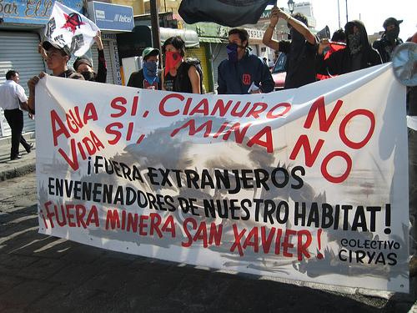
FICHE
MOBILISATION
Source: montrealserai.com
LUTTER POUR DÉFENDRE DES ÉCOSYSTÈMES
À Cerro de San Pedro, au Mexique, la mobilisation débute dès l’arrivée de la minière canadienne Minera San Xavier (New Gold). Des groupes comme le Frente Amplio Opositor (FAO) et Pro San Luis Ecológico réunissent la population, dont des élèves et profs, et des écologistes. Ces groupes organisent marches, concerts, forums et même un référendum où la population rejette massivement le projet. Comme les autorités ignorent leurs demandes, des recours juridiques et des actions de désobéissance civile sont menées, jusqu’à bloquer l’ambassade du Canada en 2007. Leur lutte défend un territoire menacé de disparition, un environnement déjà fragilisé par l’activité minière, un paysage porteur de mémoire, et le droit de dire non à un projet destructeur. En 2009, après des années de pression, une décision ordonne la fermeture de la mine, faisant de leur mobilisation un symbole national de résistance environnementale.
Plus au sud, autour de la mine Cuzcatlán, exploitée par la compagnie canadienne Fortuna Silver, les communautés autochtones zapotèques réagissent à la contamination de leur rivière. Elles créent des comités communautaires, tiennent des assemblées, réalisent leurs propres analyses d’eau et se joignent à des organisations qui luttent pour le droit et la gestion communautaire de l’eau. Elles défendent l’eau comme bien commun, la santé collective et le droit de refuser un développement qui détruit leur territoire et l'environnement. Grâce à leur vigilance, les violations environnementales sont rendues publiques, forçant la compagnie à reconnaître des manquements et limitant l’expansion du projet.
https://www.cdhal.org/ressources/mexique/msx-cerro-de-san-pedro/ https://www.cdhal.org/mine-cuzcatlan-le-droit-de-polluer/

Slide 9
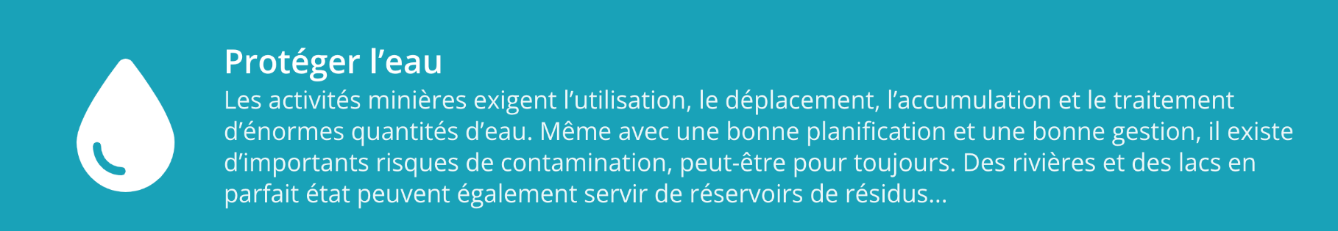
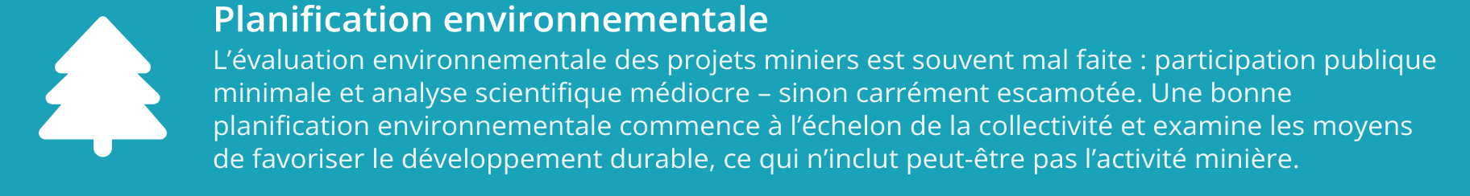
FICHE
JUSTICE ET DROITS ENVIRONNEMENTAUX
QUAND LA LOI EXISTE… MAIS N’EST PAS RESPECTÉE
La mine canadienne Minera San Xavier se retrouve rapidement au cœur d’une bataille juridique qui va durer plus de dix ans. Dès le départ, plusieurs règles juridiques auraient dû empêcher son activité, comme l’interdiction d’utiliser l’eau de la région, d’autres règles protégeant les terres communautaires, et une loi limitant l’usage d’explosifs près des zones habitées. Toutes ces règles existaient pour protéger le territoire, la sécurité des gens et l’environnement.
Malgré cela, la mine a continué à fonctionner. Parce que les règles existent, mais leur application peut varier selon les décisions prises par les autorités. Ces décisions priorisent souvent les avantages purement économiques, ce qui donne beaucoup de poids aux projets miniers.
Dans le cas de Cerro de San Pedro, le fossé entre ce que disent les lois et ce qui se vit sur le terrain révèle à quel point un projet minier peut avancer, même lorsqu’il enfreint des normes censées protéger la population et son environnement.
Source : https://www.cdhal.org/ressources/mexique/msx-cerro-de-san-pedro/
Le Canada suit cette règle : « On n'impose pas nos lois ailleurs ». Résultat ? Le gouvernement canadien ne se sent pas responsable de ce que font des compagnies (qui sont quand même) canadiennes quand elles travaillent à l'étranger. 💡 À retenir : Les entreprises canadiennes peuvent agir différemment à l'étranger sans craindre de poursuites au Canada.
Source: https://www.cdhal.org/ressources/exploitation-miniere-et-droits-humains/
DROIT À UN ENVIRONNEMENT SAIN
https://miningwatch.ca/fr/news/2009/11/12/
En polluant une rivière utilisée pour boire, cultiver ou élever des animaux, la compagnie porte atteinte à un droit fondamental, soit celui d’avoir accès à une eau propre et à un environnement sain.
Ce droit est reconnu dans plusieurs lois et déclarations, au Québec, au Canada et à l’international : « Tous les habitants de la planète ont droit à un environnement sain » (ONU)
https://miningwatch.ca/fr/news/2009/11/12/
Les projets miniers devraient donc être évalués sérieusement, avec une vraie participation des communautés. Pourtant, même si des lois existent pour protéger l’environnement et les droits des habitants, ces protections sont souvent ignorées. Les compagnies promettent emplois et retombées économiques, et ces arguments pèsent tellement lourd que les gouvernements priorisent les investissements au détriment du territoire et de la vie des communautés.

Slide 10
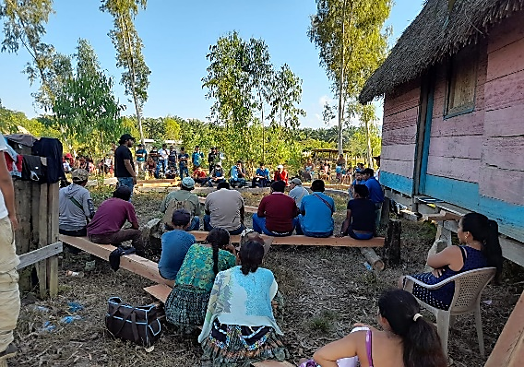
FICHE
TERRAIN
EXPULSIONS FORCÉES AU NOM DE LA MINE
Source : https://www.culturalsurvival.org
À El Estor, au Guatemala, vivent des communautés autochtones mayas Q'eqchi', présentes sur ce territoire depuis des millénaires. Au milieu des années 2000, une compagnie minière canadienne, Skye Resources, affirme être propriétaire de leurs terres ancestrales et veut relancer une ancienne mine de nickel nommée « Fénix ». À partir de ce moment, les tensions augmentent entre la compagnie et les familles Q'eqchi' qui vivent et cultivent ces terres depuis toujours.
En janvier 2007, plus de 600 policiers, soldats et agents liés à la compagnie procèdent à des expulsions forcées. Les maisons des habitants sont détruites : certaines sont coupées à la machette ou à la tronçonneuse, d'autres sont brûlées. Le cinéaste canadien Steven Schnoor filme des familles Q'eqchi' regardant leurs maisons brûler sans pouvoir agir. En quelques heures, des dizaines de familles autochtones se retrouvent sans logement. On rapporte aussi que onze femmes autochtones de la communauté Q’eqchi’ auraient été victimes d’agressions sexuelles violentes lors de ces expulsions.
Les communautés n'ont jamais été consultées et n'ont jamais donné leur accord pour ce projet. Elles ont été expulsées sans savoir où se relocaliser et dépossédées de leurs terres ancestrales sans avoir eu leur mot à dire. Pour les communautés autochtones, ce n'est pas seulement une perte matérielle mais leur territoire traditionnel, leur sécurité et leur vie culturelle qui sont directement menacées par le projet minier canadien.
Partout dans le monde, les projets miniers se concentrent majoritairement sur les territoires autochtones, car c'est là que se trouvent notamment des ressources naturelles importantes. Résultat : les peuples autochtones subissent de plein fouet les impacts des mines — pollution de l'eau, destruction des terres, expulsions — alors qu'ils sont rarement consultés de manière respectueuse et que leurs droits sont systématiquement bafoués.
Source : www.business-humanrights.org https://miningwatch.ca/blog/2007/8/22/guatemala-recuperating-land-belongs-us?utm_source=

Slide 11
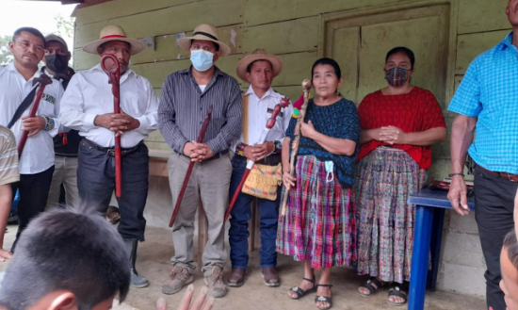
FICHE
MOBILISATION
RÉSISTANCE CONTRE DES PROJETS
MINIERS QUI DÉPOSSÈDENT
Source : https://www.culturalsurvival.org/news/repression-indigenous-community-leaders-continues-el-estor-guatemala
Face à l’installation de la mine canadienne Fénix sur leur territoire ancestral, les communautés autochtones mayas Q’eqchi’ ont réagi. En octobre 2021, elles ont bloqué une route pendant 20 jours pour empêcher les activités de la mine, qui a des impacts néfastes sur leur mode de vie. Leur revendication est claire et s’appuie sur une décision de justice qui exige une véritable consultation des communautés autochtones touchées. Le Conseil ancestral Q’eqchi’, qui représente la communauté, explique que la compagnie fait semblant de consulter les habitants. Au lieu de parler avec les vrais représentants choisis par la communauté, elle rencontre seulement des personnes qu’elle sélectionne elle-même, ce qui fausse complètement le processus. Pourtant, ce sont les communautés autochtones Q’eqchi’ qui devraient être consultées, puisqu’elles sont celles qui vivent les impacts de la mine au quotidien.
Pour rendre leur lutte visible, les communautés collaborent avec des médias communautaires, des radios locales et des organismes de défense des droits autochtones.
La répression contre les communautés a été brutale, avec des perquisitions, des menaces, des arrestations et du harcèlement visant les leaders Q’eqchi’ et leurs alliés, ce qui porte atteinte à leurs droits fondamentaux. Plusieurs représentants autochtones se retrouvent maintenant poursuivis en justice simplement pour avoir protégé leurs terres.
Malgré cette violence, la mobilisation ne s’est pas essoufflée. La mine a été contrainte de suspendre ses opérations et demeure fermée depuis 2021, ce que les communautés considèrent comme une victoire importante. Une inquiétude persiste toutefois, puisqu’une compagnie montréalaise discute actuellement de la possibilité de rouvrir le site, malgré les dommages environnementaux et sociaux déjà subis depuis les années 2000.
https://www.culturalsurvival.org/news/repression-indigenous-community-leaders-continues-el-estor-guatemala

Slide 12

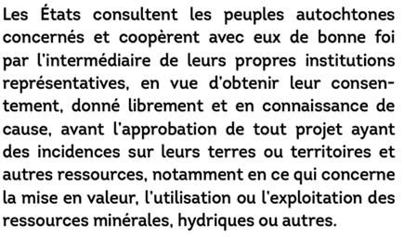
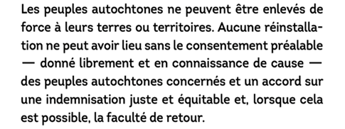
FICHE
JUSTICE ET DROITS DES PEUPLES AUTOCHTONES
Dans plusieurs pays, la loi ne reconnaît même pas que les peuples autochtones sont les héritiers des terres où ils vivent depuis des générations. Pourtant, une grande partie des ressources minières mondiales provient de leurs territoires traditionnels, et on ne leur demande même pas leur avis !
Face à ce problème, deux instruments ont été créés pour protéger les droits des peuples autochtones:
1. La Convention 169 de l'OIT (Organisation internationale du travail)
C'est une vraie loi internationale. Elle oblige les pays qui l'ont signée à consulter les peuples autochtones avant de développer leurs territoires ou d'exploiter leurs ressources.
détail important : le Canada ne l'a jamais signée.
2. La Déclaration des Nations Unies sur les droits des peuples autochtones (2007)
Adoptée par l'ONU, elle reconnaît officiellement les droits fondamentaux des peuples autochtones, notamment leur droit de décider pour eux-mêmes et de conserver leurs terres traditionnelles.
ATTENTION : Cette déclaration n'est pas une loi contraignante. C'est plutôt une recommandation morale que les compagnies et les gouvernements peuvent choisir de ne pas respecter.
CE QUE DIT, ENTRE AUTRES, LA DÉCLARATION DE L’ONU SUR LES DROITS DES PEUPLES AUTOCHTONES

Slide 13
FICHE
TERRAIN
DES CONSÉQUENCES MAJEURES POUR CERTAINES
Autour de la mine d’or North Mara en Tanzanie (Afrique), exploitée par la compagnie canadienne Barrick Gold, la vie quotidienne des villages a été profondément bouleversée. La présence du site minier a eu des effets très négatifs sur les habitants. Certains chemins utilisés autrefois pour aller aux champs ou se déplacer entre les villages ne sont plus accessibles, surveillés ou bloqués par la sécurité de la mine.
Les femmes sont particulièrement touchées, car ce sont elles qui accomplissent la majorité des tâches essentielles au fonctionnement du foyer et de la communauté, comme aller chercher l’eau, ramasser du bois, cultiver ou traverser les villages pour nourrir leur famille. Avec l’expansion de la mine et le contrôle accru des gardes miniers, ces trajets sont devenus très risqués. Plusieurs femmes rapportent avoir été victimes d’agressions sexuelles et de viols commis par des agents de sécurité ou des policiers associés à la mine. Ces violences ont lieu pendant leurs déplacements quotidiens, souvent dans des zones isolées où personne ne peut intervenir. Les témoignages recueillis au fil des années montrent que ces agressions sont nombreuses et récurrentes.
Le père d’une personne qui a porté plainte indique que : « Sa fille a été renversée et tuée par un véhicule appartenant aux propriétaires de la mine en juillet 2018 »
D’autres femmes racontent avoir été pourchassées, frappées ou fouillées de manière abusive lorsqu’elles s’approchaient de zones contrôlées par la mine. La pollution de l’eau oblige aussi les familles, souvent les femmes, à marcher beaucoup plus loin pour trouver une source potable, ce qui augmente encore le risque d’agressions. Dans plusieurs villages, des problèmes de santé apparaissent, liés à la contamination des rivières et des sols. La peur, l’insécurité et l’effritement du quotidien touchent plus fortement les femmes, parce que les responsabilités qu’elles assument les exposent davantage à ces dangers.
Ce cas montre comment l’installation d’un projet minier peut transformer en profondeur la vie des communautés et aggraver les risques auxquels sont exposées les femmes, et rappelle que les projets extractifs peuvent créer des dangers sérieux lorsque les droits humains ne sont pas protégés.
Source : https://miningwatch.ca/fr/news/2020/2/11/tanzanie-des-accusations-de-violation-de-droits-de-l-homme-contre-barrick-north-mara
https://www.theguardian.com/environment/2019/jun/18/murder-rape-claims-of-contamination-tanzanian-goldmine?utm_

Slide 14
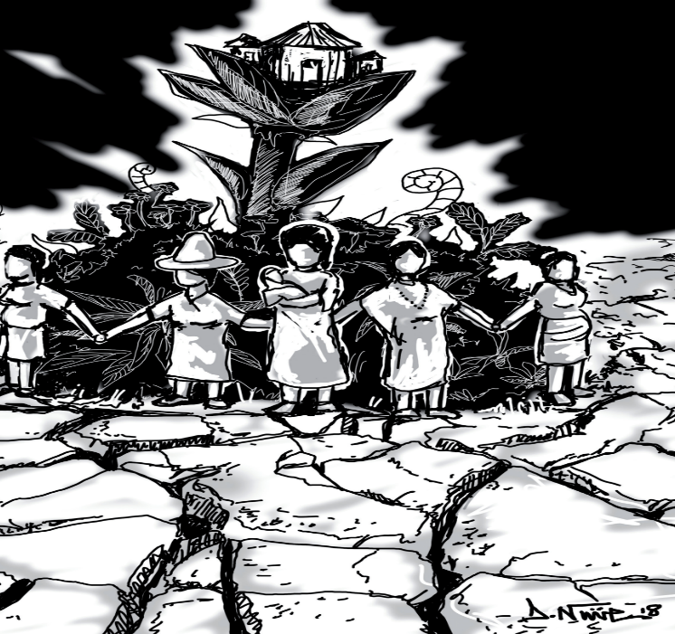
FICHE
MOBILISATION
REVUE CAMINDO 2018
DIRE NON AUX VIOLENCES LIÉES AUX MINES
Autour de la mine d’or North Mara exploitée par Barrick Gold, des femmes des villages voisins d’une mine d’or ont commencé à témoigner des violences sexuelles, physiques et psychologiques qu’elles subissent. Certaines ont déposé des plaintes, mais considèrent que les réparations offertes sont insuffisantes. Elles ont donc décidé de dénoncer publiquement ces violences, de rassembler des preuves et de chercher du soutien auprès d’organisations locales et internationales. Ces démarches rejoignent celles d’autres femmes touchées par l’industrie minière dans le monde, qui défendent leurs droits en rendant visibles les violences liées aux projets extractifs.
Un exemple fort vient de l’Équateur. En 2024, dans le cadre de la mobilisation appelée « C’est pourquoi on dit non ! », des femmes autochtones équatoriennes se sont organisées pour protéger leurs territoires menacés par l’arrivée de nouvelles minières canadiennes sans consultation. Elles se sont rendues au Canada pour raconter les abus observés chez elles, comme les menaces contre les communautés, les violences faites aux femmes ou les dommages causés à l’environnement. Leur objectif était de demander que le Canada respecte les droits des peuples autochtones, enquête sur les abus et retire des règles qui affaibliraient la capacité des communautés à se défendre.
https://www.cdhal.org/wp-content/uploads/2022/10/Caminando-vol33_WEB.pdf;
https://amnistie.ca/sinformer/2024/canada/cest-pourquoi-dit-non-des-femmes-autochtones-equatoriennes-et-defenseures-deshttps://www.theguardian.com/environment/2019/jun/18/murder-rape-claims-of-contamination-tanzanian-goldmine?utm_source

Slide 15
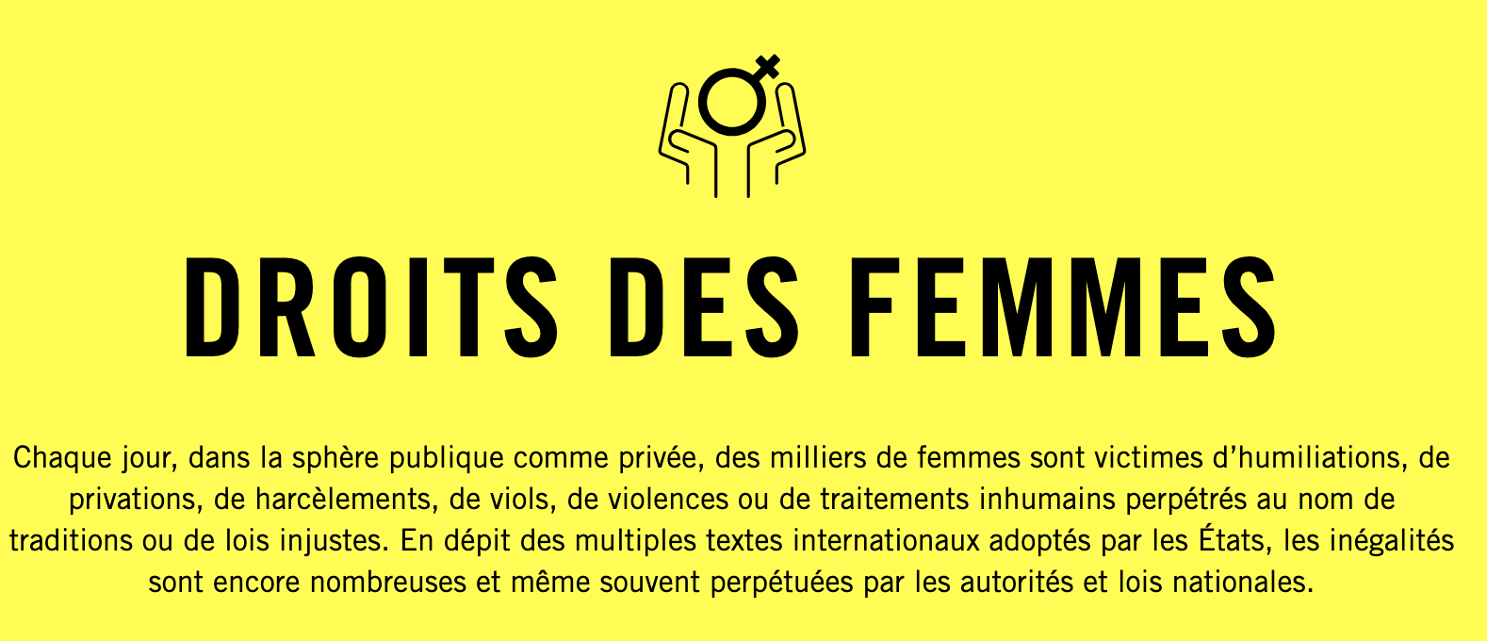
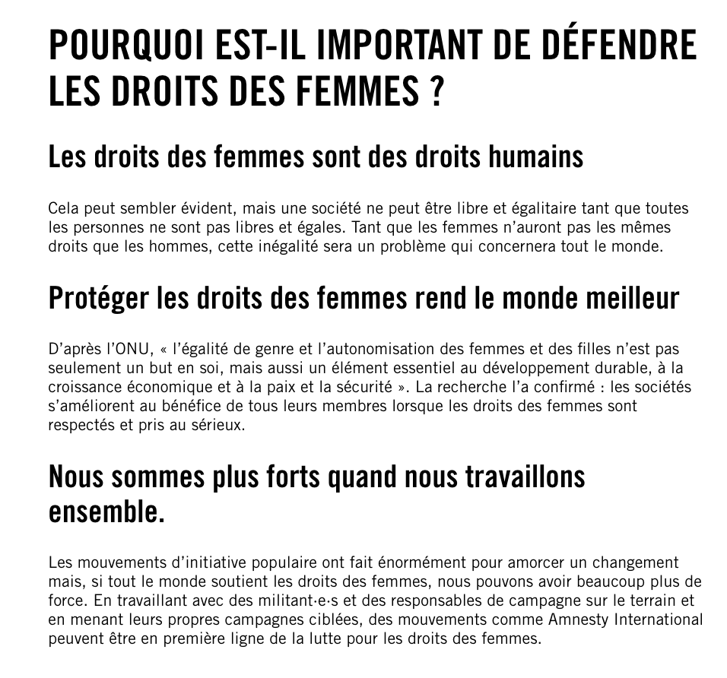
FICHE
JUSTICE ET DROITS
Même si des lois protègent les femmes, leur application n’est pas toujours garantie. Dans plusieurs situations, les mécanismes de protection ne fonctionnent pas comme prévu, ou ne suffisent pas à empêcher les violences. Cela montre que reconnaître un droit ne garantit pas automatiquement qu’il sera respecté.
Question de réflexion : Qu’est-ce qui peut empêcher un droit, pourtant inscrit dans une loi, d’être réellement appliqué ?
Avoir des droits est essentiel, mais il faut aussi que des personnes et des institutions veillent à leur application. Quand des intérêts différents entrent en jeu, certains droits peuvent passer au second plan. Défendre les droits des femmes, c’est rappeler qu’ils doivent être respectés partout et en tout temps, peu importe le contexte.
Question de réflexion : Pourquoi penses-tu que certaines voix — comme celles des femmes, ou des communautés autochtones — doivent parfois monter de ton pour que leurs droits soient vraiment entendus ? https://amnistie.ca/sinformer/droits-des-femmes

